Slide 1
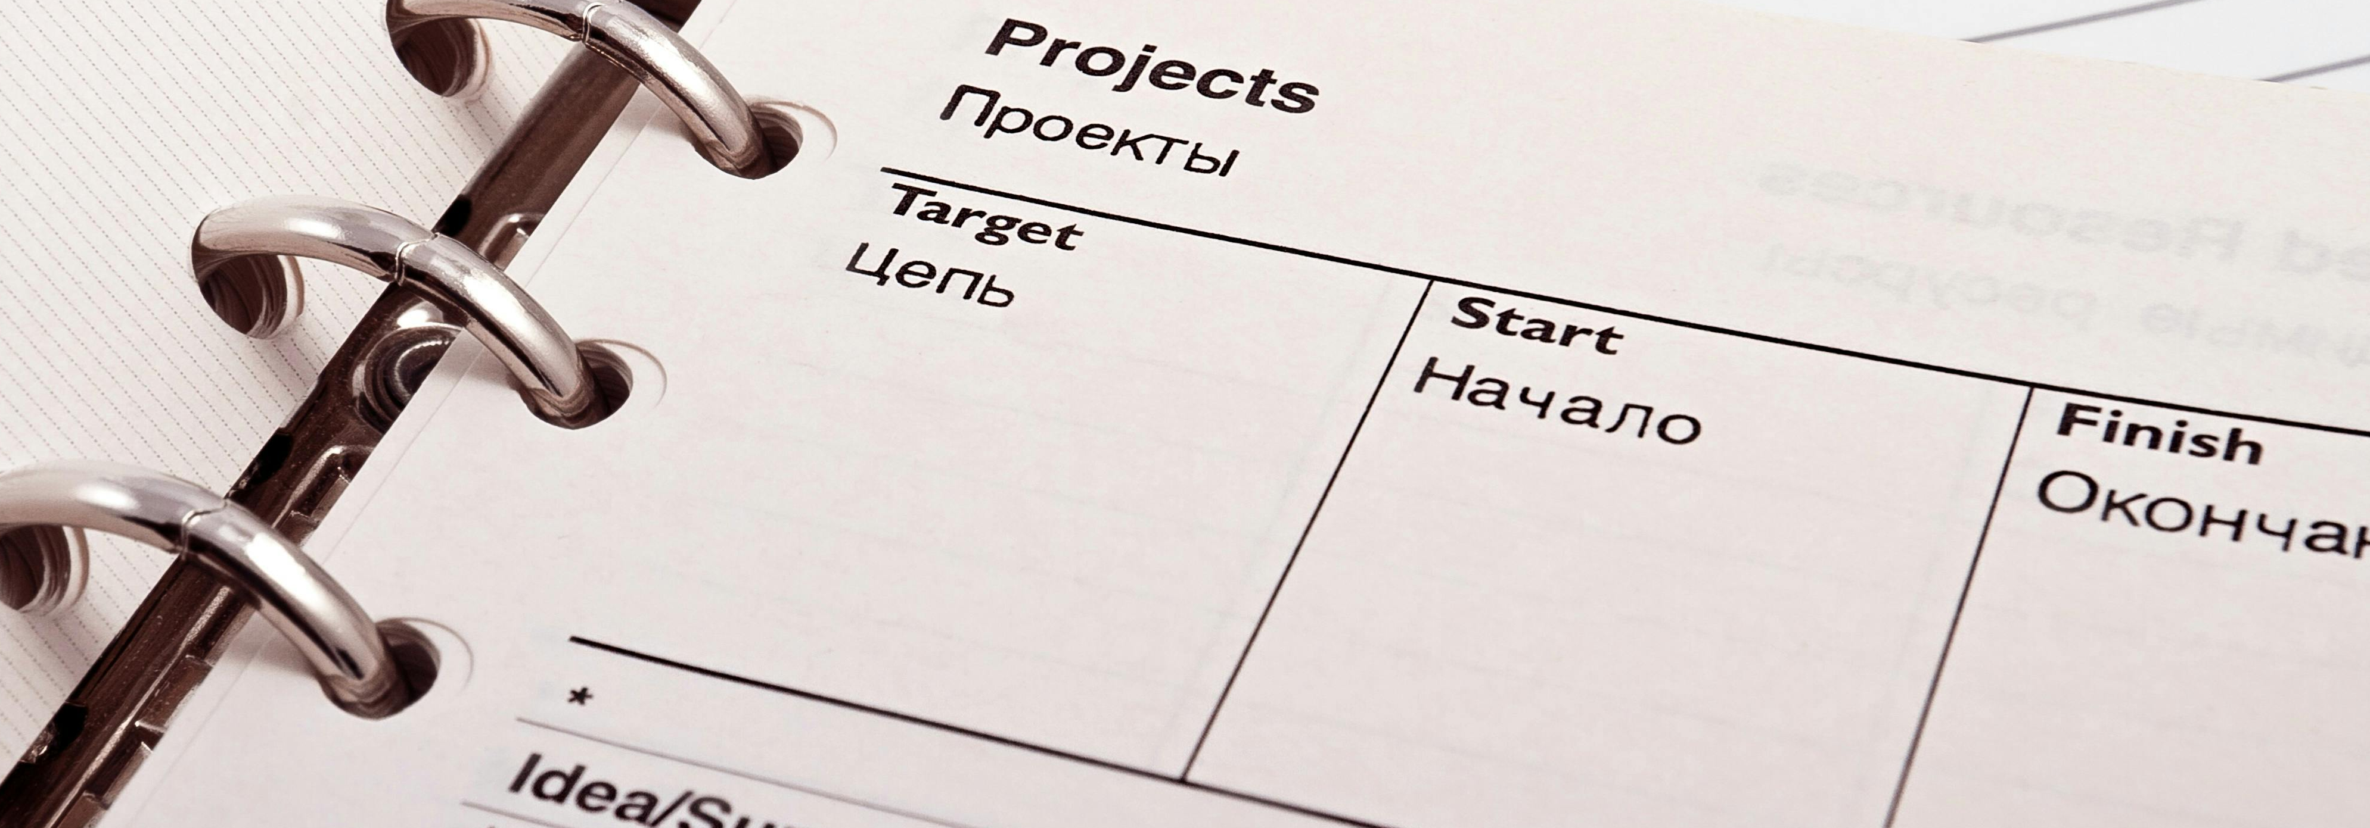
Kakao Web Project

